Slide 1
WEB
发布准备工作
签出dest--grunt--签入
Hybrid
Grunt
Merge到发布分支并签入（mainline）
ROP2.0
全量包
提交到$/WAP/H5/ AppRelease
H5打好全量包提交给客户端
增量包
上传zip包
编写SQL脚本
执行SQL脚本
全量包
Merge到生产环境

Slide 2
H5发布流程
JIRA项目
JIRA版本
填写ROP单
从TFS中拉源代码
发送包至客户端团队
调用打包工具生成
发布包和发布参数
测试环境
H5/Restful
测试环境
测试环境
Hybrid
堡垒环境
UAT环境
生产环境
UAT环境
发布包上传
到指定目录
调用Hybrid
发布接口，
更新数据库数
据使包生效
将全量包上传到Store
预取工具将发布包
上传到CDN服务器
生产环境
Native App
CDN上传完成

Slide 3
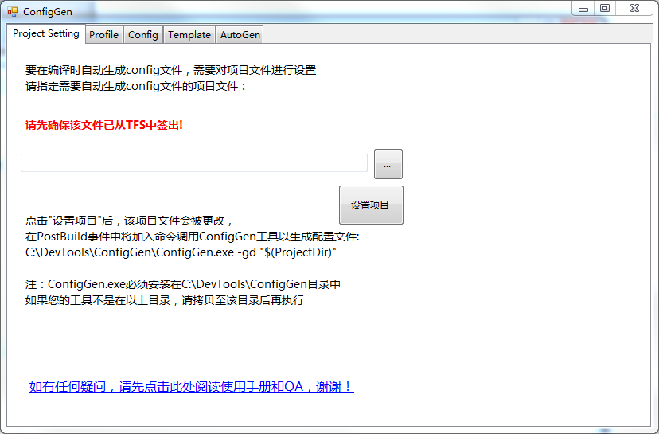
发布准备工作
1.C:\DevTools\ConfigGen\ConfigGen.exe
2.添加 $/WAP/H5/公共文件/ConfigProfile.xml 到项目根目录

Slide 4
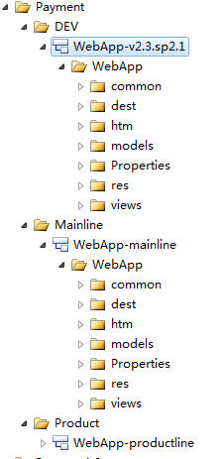
代码操作
1.get（打包）
2.merge
3.check in

Slide 5
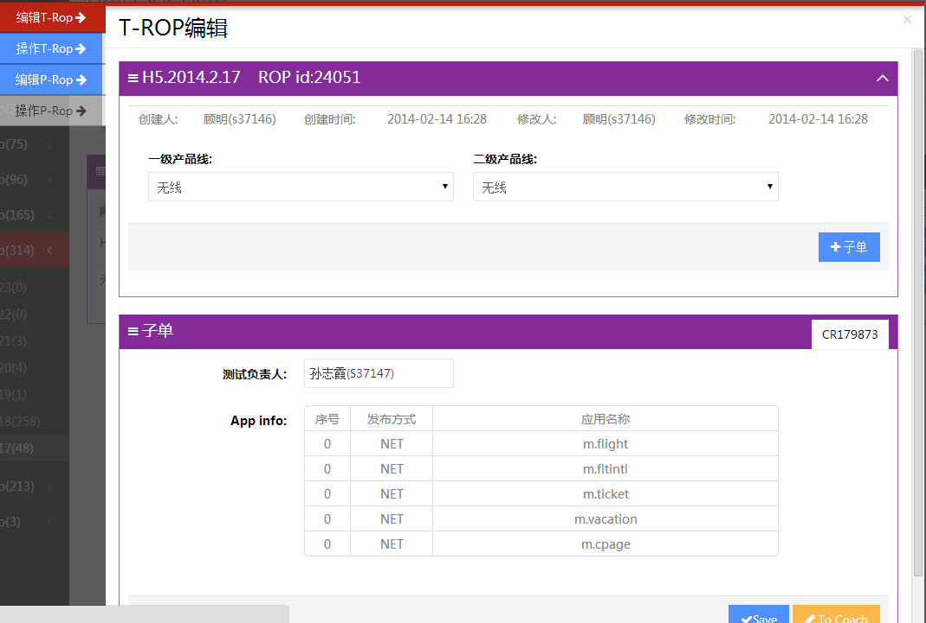
创建测试单
http://mgr.release.ctripcorp.com/

Slide 6
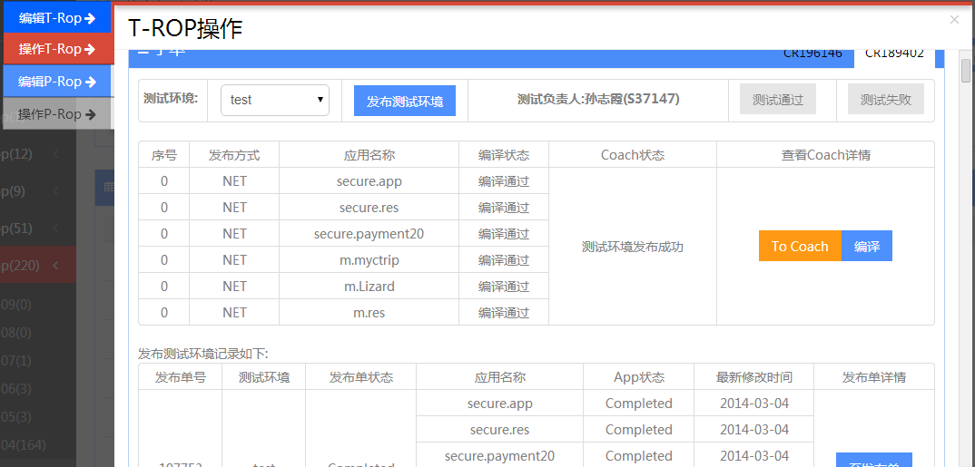
编辑测试单

Slide 7
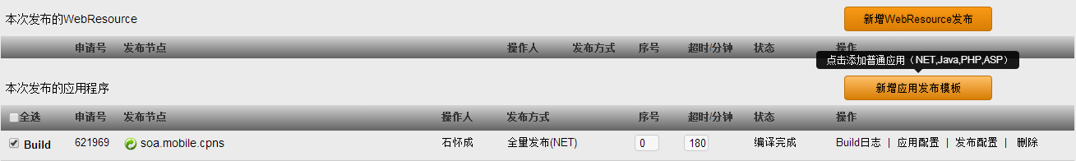
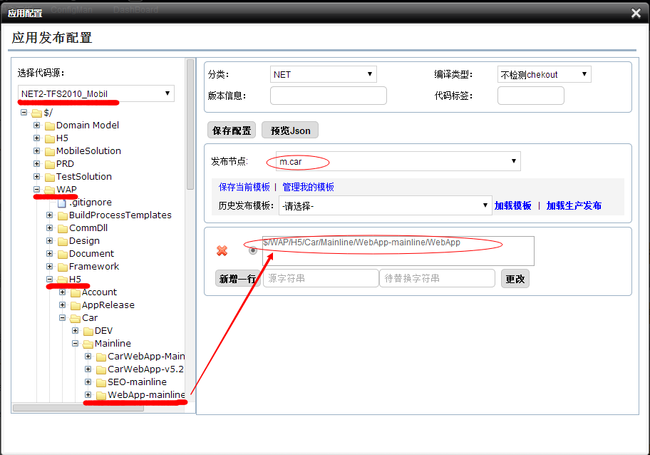

Slide 8
发布应用/虚拟目录
/finance | m.finance | D:\WebSites\Wap\finance\V1
/webapp/vacations | m.vacation | D:\WebSites\Wap\vacations\v1
/webapp/train | m.train | D:\WebSites\Wap\train\v3
/webapp/tuan | m.tuan | D:\WebSites\Wap\tuan\v3
/webapp/ticket | m.ticket | D:\WebSites\Wap\ticket\v1
/webapp/taxi | m.taxi | D:\WebSites\Wap\taxi\v1
/webapp/res | m.res | D:\WebSites\Wap\res\v3
/webapp/hotel | m.hotel | D:\WebSites\Wap\hotel\v1
/webapp/fltintl | m.fltintl | D:\WebSites\Wap\fltintl\v2
/webapp/cpage | m.cpage | D:\WebSites\Wap\cpage\v2
/webapp/car | m.car | D:\WebSites\Wap\car\v1
/webapp/flight | m.flight | D:\WebSites\Wap\flight\V1
/vevent | m.vevent | D:\WebSites\Wap\vevent\v1
/webapp/oversea | m.oversea | D:\WebSites\Wap\oversea\v1
/webapp/giftcard | m.giftcard | D:\WebSites\Wap\giftcard\v1
/webapp/myctrip | m.myctrip | D:\WebSites\Wap\myctrip\v1
/webapp/myctrip/myinfo | m.myctrip-myinfo | D:\WebSites\Wap\myinfo\v1
/webapp/myctrip/order | m.myctrip-order | D:\WebSites\Wap\order\v1
/webapp/myctrip/account | m.myctrip-account | D:\WebSites\Wap\account\v1
/webapp/app | m.Lizard | D:\WebSites\Wap\Lizard\v2
/webapp/market | m.marketWebApp | D:\WebSites\Wap\marketWebApp\v2

Slide 9
/market | market | D:\WebSites\Wap\market\V3
/t | m.t | D:\WebSites\Wap\t\V1
/WebApp/lipin | m.lipin | D:\WebSites\Wap\lipin\V3
/SEO | m.SEO | D:\WebSites\wap\SEO\V1
/html5/lipin | m.lipinNet | D:\WebSites\Wap\lipinNet\V3
/html5/Hotel | m.HotelNet | D:\WebSites\Wap\HotelNet\V3
/html5/car | m.carNet | D:\WebSites\wap\carNet\V2
/html5/trains | m.trains | D:\WebSites\wap\trains\V2
/html5/tickets | m.ticketsNet | D:\WebSites\wap\ticketsNet\V2
/html5/Cruise | m.CruiseNet | D:\WebSites\wap\CruiseNet\V2
/html5/grouptravel | m.grouptravelNet | D:\WebSites\wap\grouptravelNet\V3
/html5/around | m.aroundNet | D:\WebSites\wap\aroundNet\V2
/html5/vacations | m.vacationsNet | D:\WebSites\wap\vactionsNet\V2
/html5/flight | m.flightNet | D:\WebSites\Wap\flightNet\V3
/html5/tuan | m.tuannet | D:\WebSites\Wap\tuannet\V1
/html5/tour | m.tour | D:\WebSites\wap\tour\V1
/html5/OverseaSeo | m.OverseaSeo | D:\WebSites\wap\OverseaSeo\V1
/webapp/grab | m.webappgrab | D:\WebSites\Wap\grab\V1

Slide 10
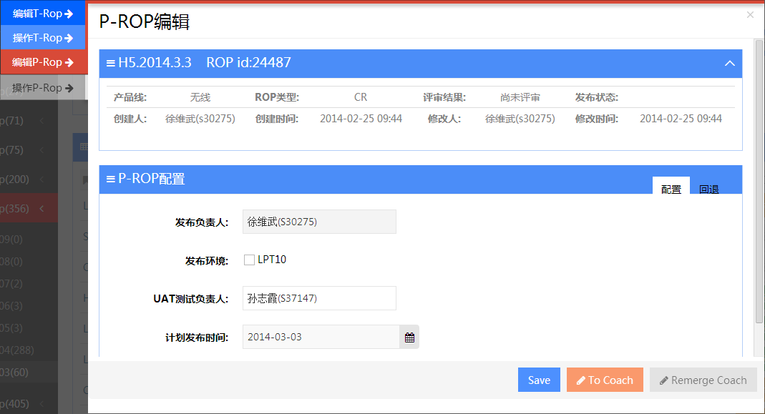
创建生产单

Slide 11
发布系统流程
1.项目经理建立发布单
2.开发人员添加发布应用并发布到测试环境
3.测试人员进行测试，点击测试通过
4.运维人员发布到UAT环境，测试人员点通过
5.运维人员发布到堡垒，进行测试
6.测试人员点堡垒通过，运维人员发布到生产
7.测试人员生产验证.不通过则退回,通过则发布完成

Slide 12
Hybrid测试包
1.grunt
2.上传增量包到测试环境 FTP：10.168.147.3:53233
账户密码：hybrid/hybrid /android 目录
3.编写SQL语句示例：
4.邮件给无线测试组，执行脚本
misdb.test.sh.ctriptravel.com,55777

Slide 13
SQL脚本注释
INSERT [dbo].[BaseData] ([ItemKey], [ItemID], [ItemParentName], [ItemCode], [ItemName], [ItemShortName], [ItemNameEN], [ItemNamePY], [ItemNameJP], [DataVersion], [OperateType], [CategoryBitMap], [DataSort], [DataFor], [CreateDate], [CountryID], [CountryName], [DistrictID], [Longitude], [Latitude], [Radius], [SubItemID], [SubItemCode], [SubItemName]) VALUES (3, 3, N' 16EDB36E5DFAA0BADC3E7669F2E1F0C7 ', N'H5CarDownloadURL', N'http://waptest.ctrip.com/client/android/car_5401.zip', N'URL', N'5.4', N'car', N'1', 10, 4, 0, 0, 8, GETDATE() , NULL, N'用车H5下载包地址', NULL, NULL, NULL, NULL, NULL, NULL, NULL)
红：增量包序列号
橙：增量包文件MD5码
黄：增量包下载地址
绿：对应客户端大版本号
青：增量包模块名
蓝：增量包的权重序号（app和res为0，其余为1）
紫：增量包对应的版本序号（依次递增）

Slide 14
模块序号
现有序号
2 myctrip 3 car 4 res 5 app 7 cpage 8 hotel 9 destination 10 ticket 12 monitor 13 lipin 14 payment
新包请往上递增，不要重复

Slide 15
Hybrid生产包
1.邮件给无线运维，上传生产包
2.编写生产增量脚本，修改下载地址和小版本号
3.邮件给无线运维管理，审批SQL脚本
4. http://ewatch.ctripcorp.com/ 提事件，技术中心生产数据修改准备脚本.

Slide 16

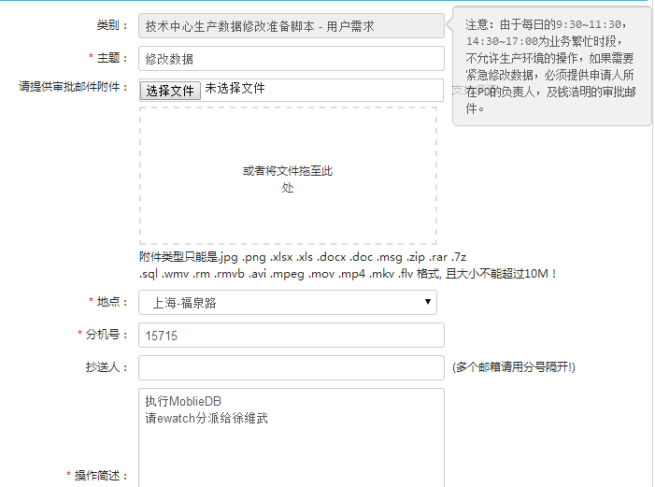
ewatch

Slide 17
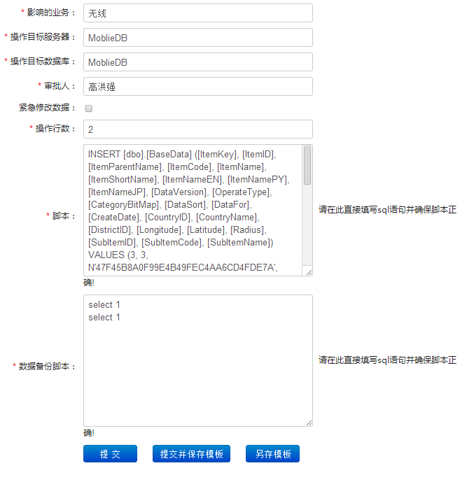

Slide 18
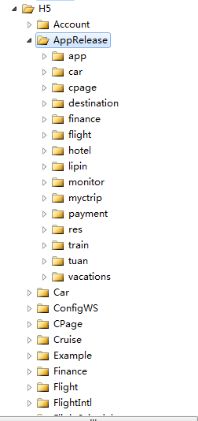
全量包提交
将hybrid打包好的文件（非zip包）提交到TFS统一目录
TFS 地址 ：$/WAP/H5/AppRelease

